Slide 1

Matemática Nº3
NÚMEROS ENTEROS
DIRECCIÓN ACADÉMICA DE ENSEÑANZA MEDIA
Prof. Carolina Chacoff Morales

Slide 2

OBJETIVOS DE APRENDIZAJES
Sintetizar unidad 1: Números Naturales
Página de trabajo 44 y 45.

Slide 3
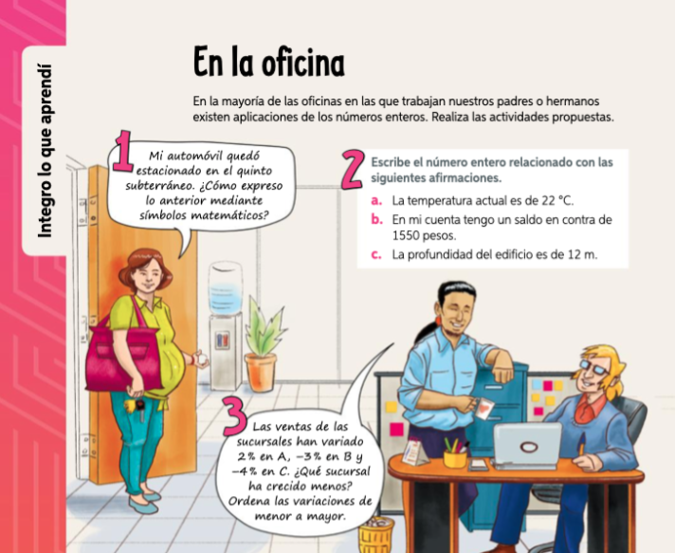

Slide 4
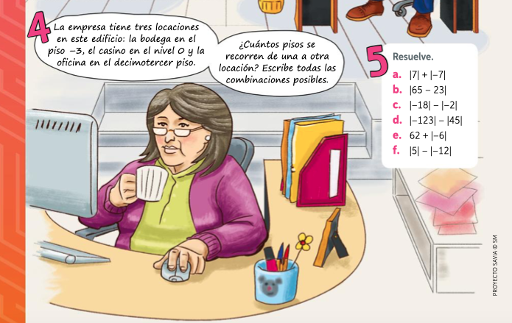

Slide 5
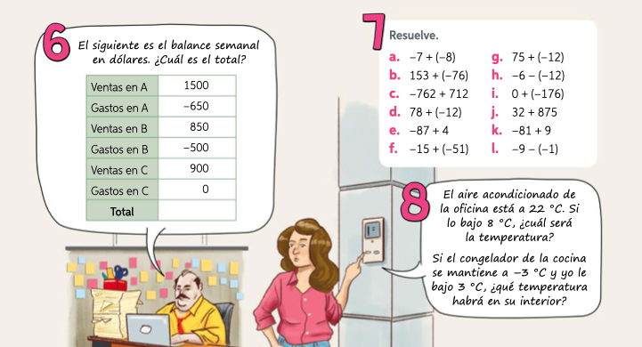

Slide 6
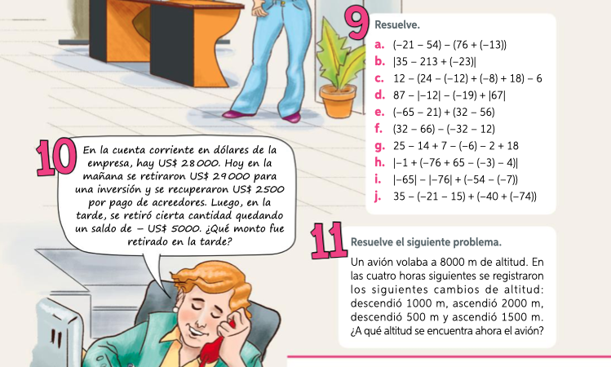

Slide 7
Evaluación Formativa
Realiza los ejercicios planteados en el texto SM, página 45.
Solo enviar fotografía de ejercicios Nº 9, estos ejercicios deben tener su desarrollo para la revisión. El resto lo trabajamos en la plataforma Zoom.
Todo el desarrollo debe ir en el cuaderno de manera ordenada para posterior revisión.
Debe enviar una fotografía de su cuaderno con el desarrollo de los ejercicios propuestos al correo de profesora.
Si existen dudas de los contenidos enviar correo a cchacoff@cldv.cl
Saludos cordiales para cada uno de ustedes.

